Slide 1
ДИСЦИПЛИНАРНАЯ ОТВЕТСТВЕННОСТЬ НЕСОВЕРШЕННОЛЕТНИХ
ВЫПОЛНИЛ ЛУЦЕНКО ДМИТРИЙ 8В

Slide 2
Основная обязанность любого, в том числе, несовершеннолетнего гражданина – соблюдать законы и не совершать правонарушений, а также не нарушать прав и законных интересов других лиц.

Slide 3

В соответствии с Трудовым кодексом РФ, дисциплинарная ответственность может применяться к несовершеннолетнему, только если он уже работает по трудовому договору

Slide 4
В соответствии со ст. 192 ТК РФ, существует три формы дисциплинарной ответственности:
замечание,
выговор,
увольнение
(Несовершеннолетний может быть уволен по собственному желанию, в соответствии со ст. 269 ТК РФ – расторжение трудового договора с несовершеннолетними по инициативе работодателя 3 допускается только с согласия соответствующей государственной инспекции труда и комиссии по делам несовершеннолетних и защите их прав, за исключением случая ликвидации организации или прекращения деятельности индивидуальным предпринимателем).

Slide 5
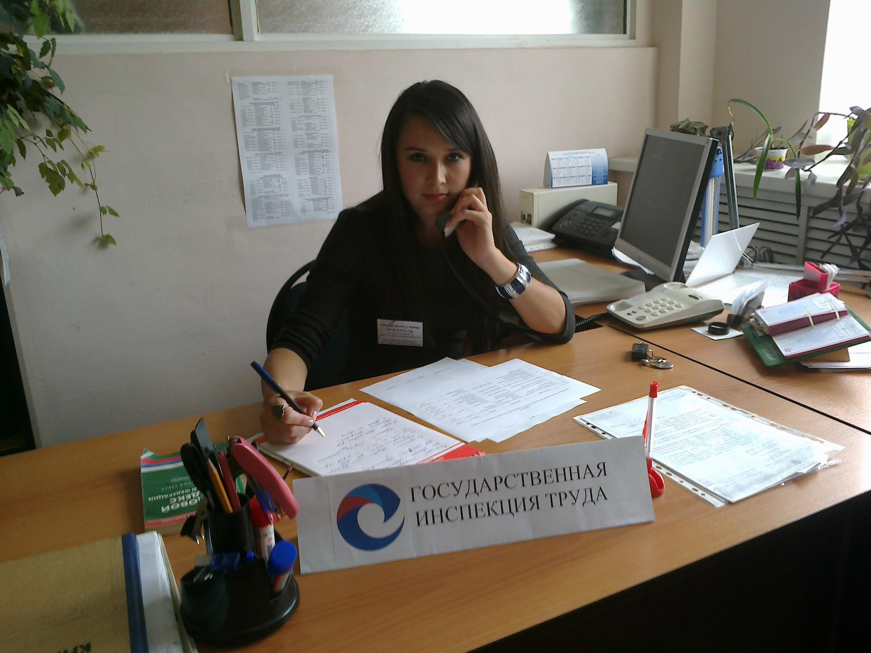
Порядок привлечения к дисциплинарной ответственности
Указанные три меры ответственности налагаются приказом работодателя, который можно обжаловать в трудовую инспекцию или в профсоюз.

Slide 6
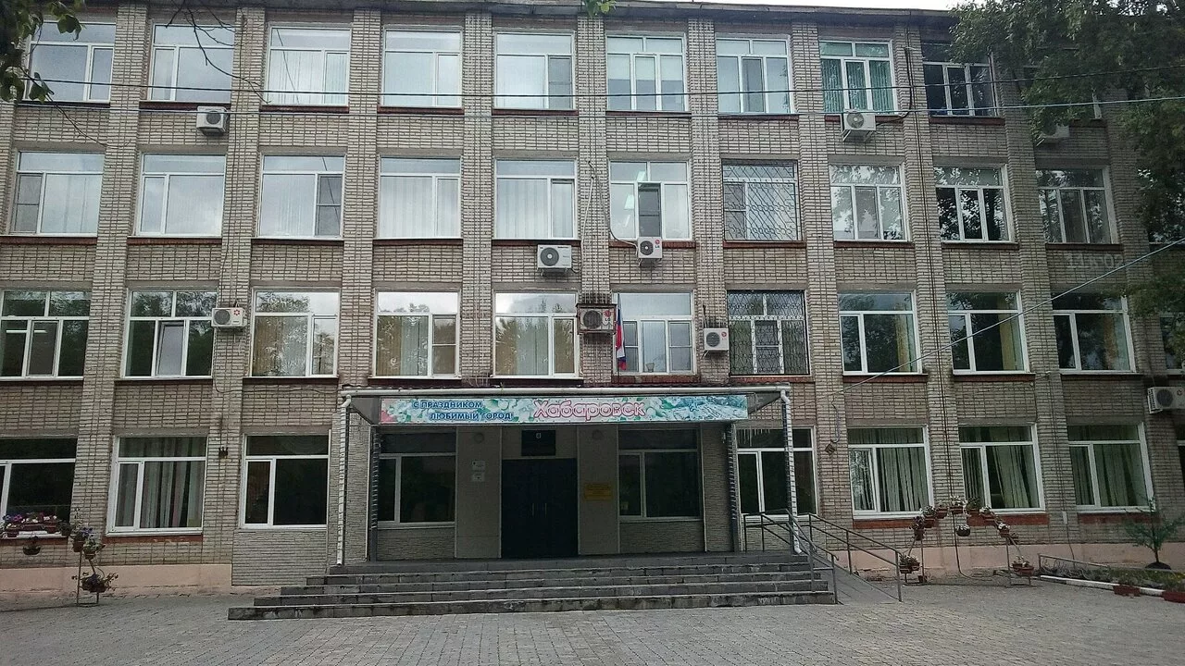
Для несовершеннолетних обучающихся в общеобразовательных школах могут быть применены меры дисциплинарного взыскания, согласно Федеральныму закону от 29.12.12 г. N 273- ФЗ «Об образовании в Российской Федерации», Приказу Министерства образования и науки Российской Федерации от 15.03.13г. № 185 «Об утверждении порядка применения к обучающимся и снятия с обучающихся мер дисциплинарного взыскания», Уставу образовательного учреждения.

Slide 7
За неисполнение или нарушение Устава школы, Правил внутреннего распорядка учащихся, иных локальных нормативных актов, за дисциплинарный проступок несовершеннолетнего учащегося школы решением Совета профилактики могут быть применены меры дисциплинарного взыскания - замечание, выговор, отчисление из школы учащихся, достигших возраста пятнадцати лет.

Slide 8
Не допускается применение мер дисциплинарного взыскания к учащимся во время их болезни или каникул.
Отчисление несовершеннолетнего учащегося, достигшего возраста пятнадцати лет, как мера дисциплинарного взыскания допускается за неоднократное совершение дисциплинарных проступков
Меры дисциплинарного взыскания не применяются к обучающимся по образовательным программам дошкольного, начального общего образования, а также к обучающимся с ограниченными возможностями здоровья (с задержкой психического развития и различными формами умственной отсталости).

